Slide 1
傷患搬運
永華專責救護隊
李俊賢
臺南市政府消防局

Slide 2
目的
使傷患脫離危險區域。
使傷患可以送醫接受治療。
臺南市政府消防局

Slide 3
基本原則
自我保護
量力而為(評估自己的能力)
雙手貼近身體(荷重靠近身體)
使用長肌(肱二頭肌、股四頭肌)出力
保持背部挺直
臺南市政府消防局

Slide 4

搬運的姿勢
臺南市政府消防局

Slide 5
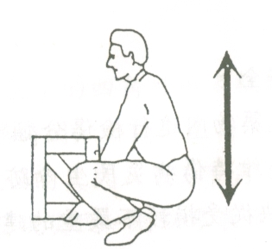
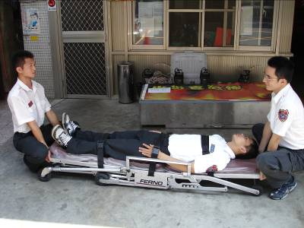
搬運的姿勢
臺南市政府消防局

Slide 6
搬運法
單人搬運法
雙人搬運法
三人以上搬運法
器材搬運
臺南市政府消防局

Slide 7
單人搬運法
單人攙扶法
背負法
肩負法
消防員搬運法
拖曳法
新娘抱
臺南市政府消防局

Slide 8
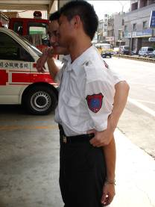
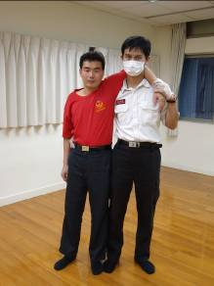
單人攙扶法
臺南市政府消防局

Slide 9
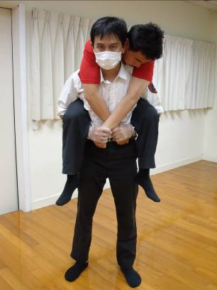
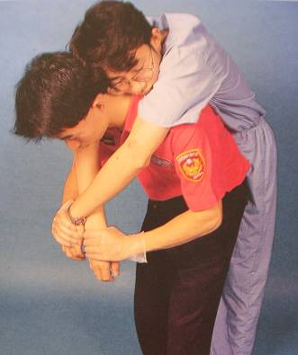
背負法、肩負法
臺南市政府消防局

Slide 10

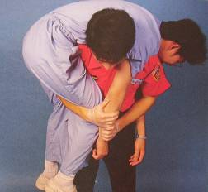
消防員搬運法
臺南市政府消防局

Slide 11
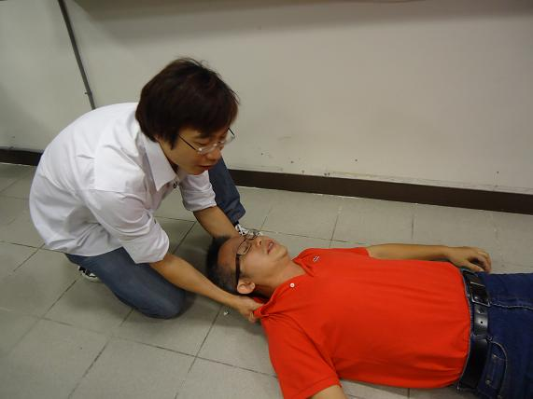
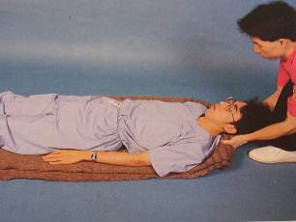
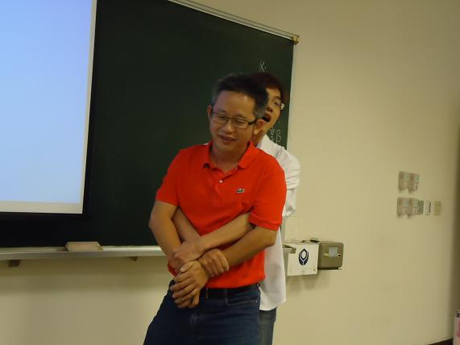
拖曳法
臺南市政府消防局

Slide 12

新娘抱
新娘抱
臺南市政府消防局

Slide 13
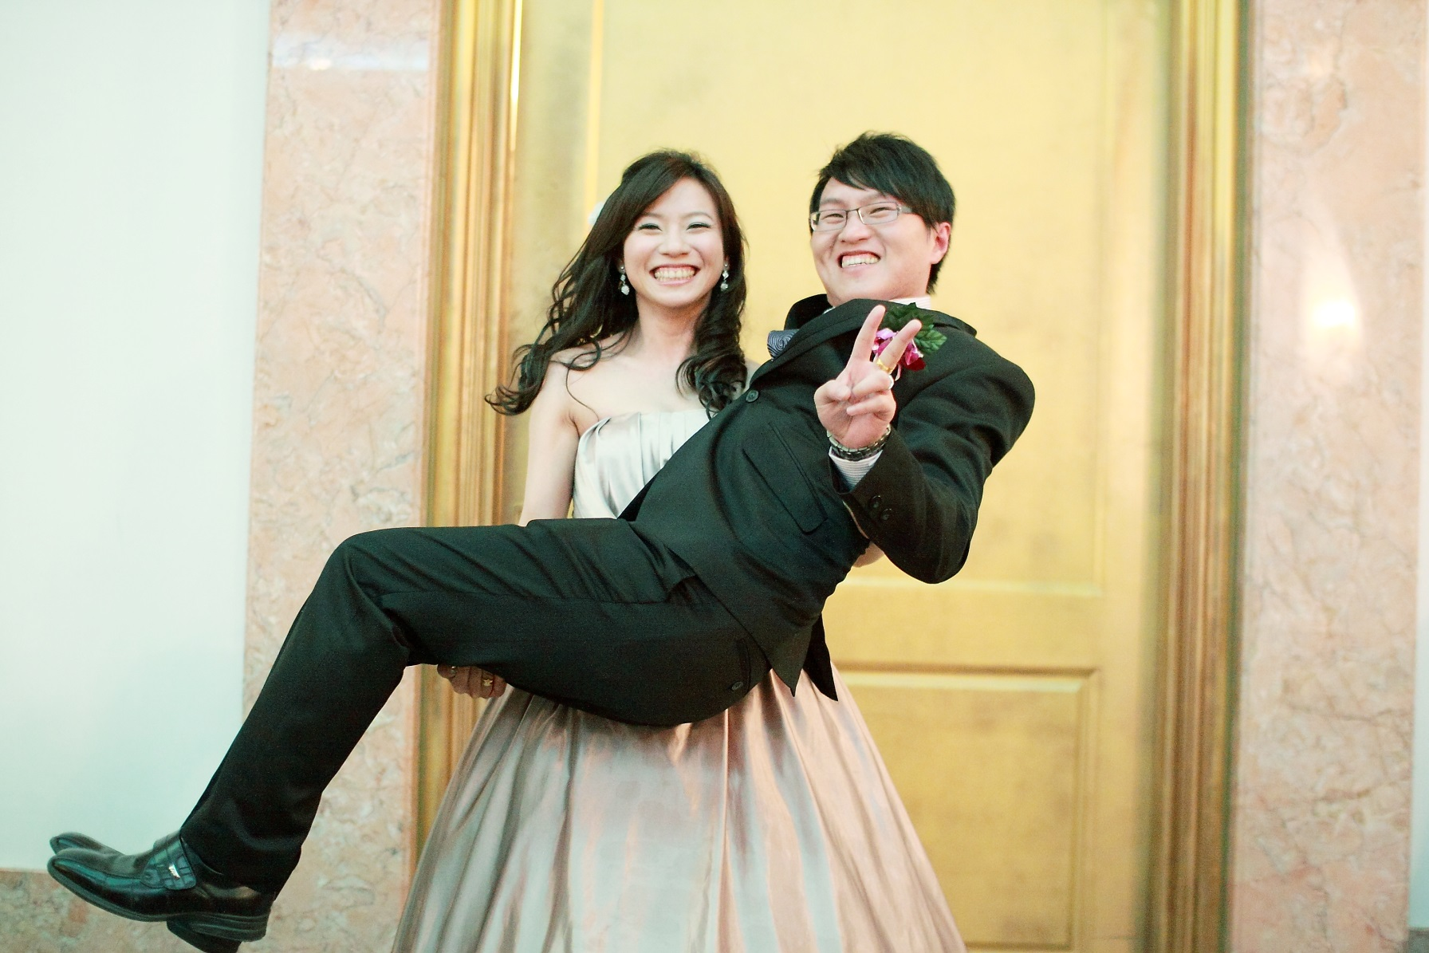
新娘抱
臺南市政府消防局

Slide 14
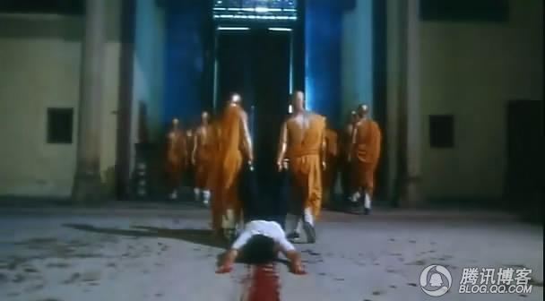
雙人搬運法
臺南市政府消防局

Slide 15
雙人搬運法
雙人攙扶法
座椅搬運法
肢端搬運法
臺南市政府消防局

Slide 16
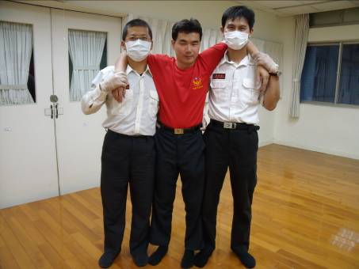
雙人攙扶法
臺南市政府消防局

Slide 17
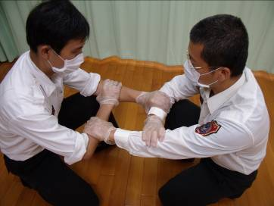
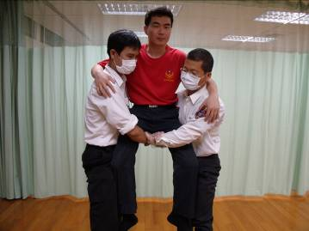
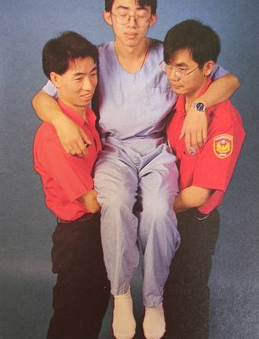
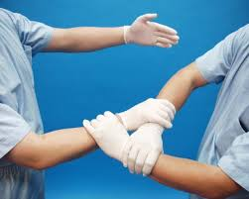
座椅式搬運法
臺南市政府消防局

Slide 18
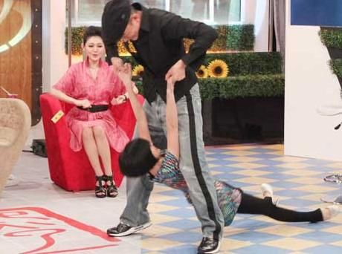
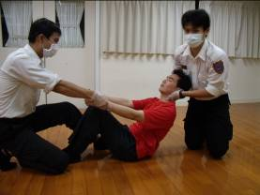
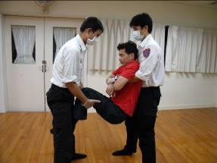
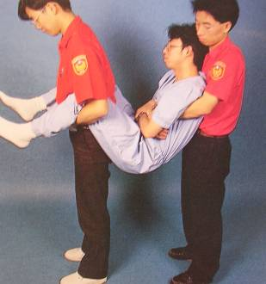
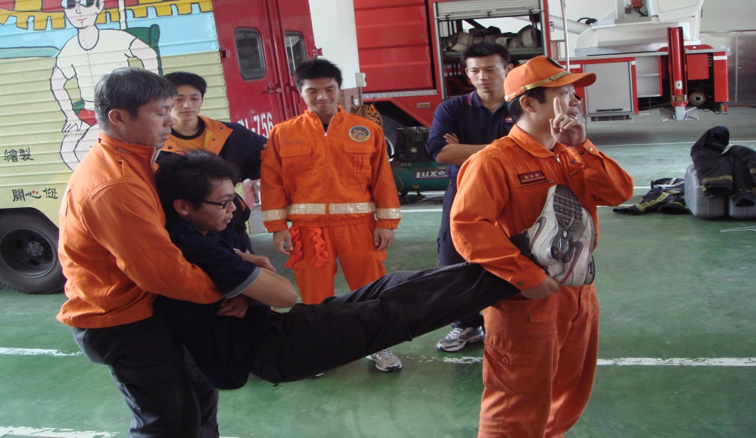
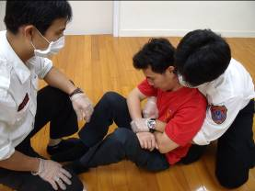
肢端搬運法
臺南市政府消防局

Slide 19
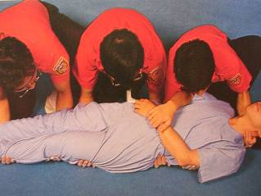
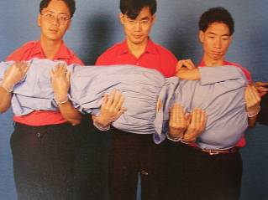
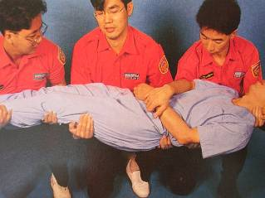
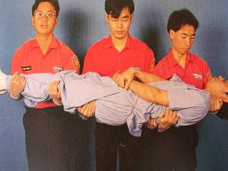
三人以上搬運法
臺南市政府消防局

Slide 20
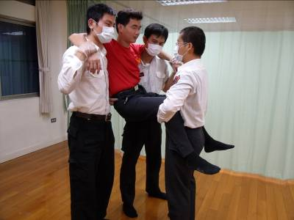
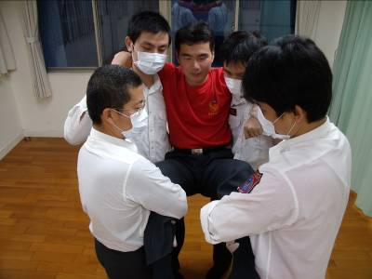
三人以上搬運法
臺南市政府消防局

Slide 21
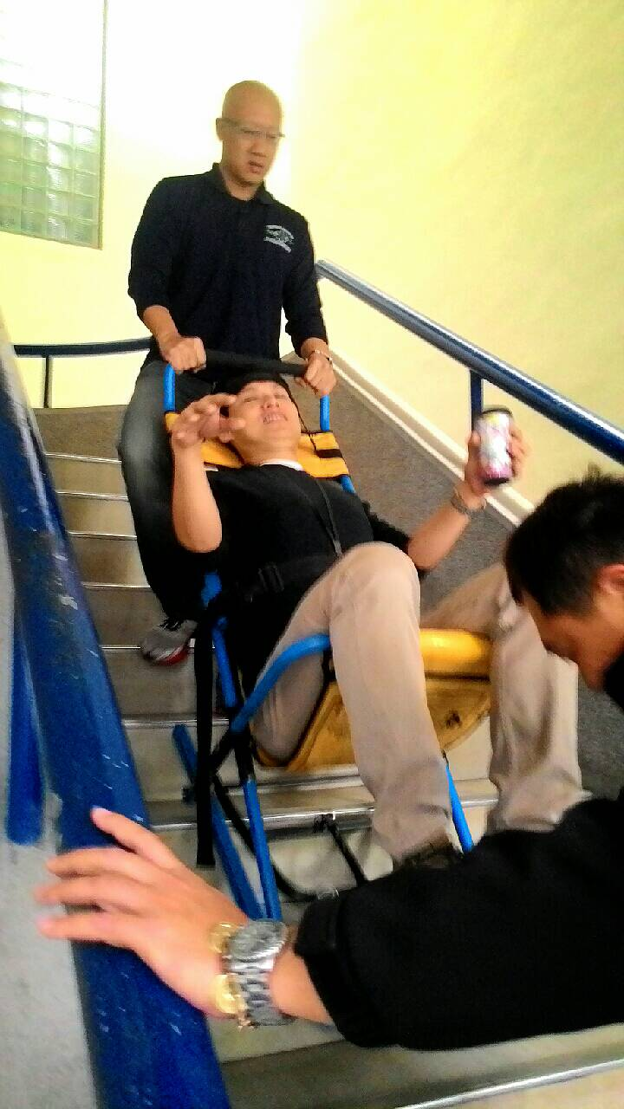
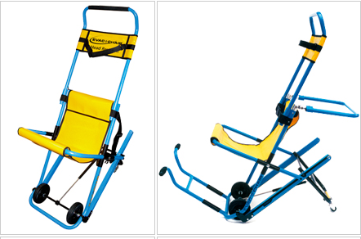
器材搬運法
臺南市政府消防局

Slide 22
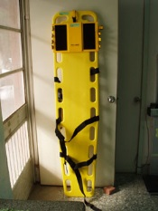
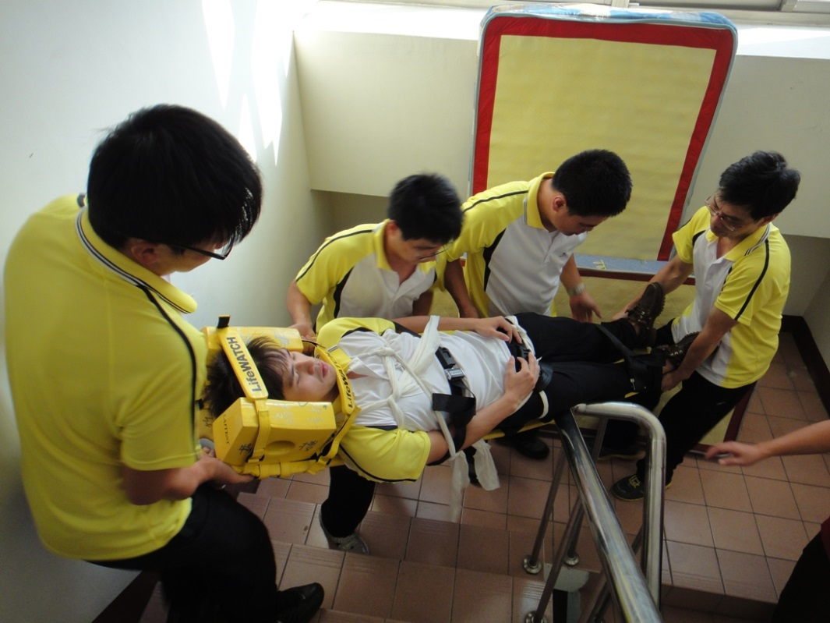
長背板
臺南市政府消防局

Slide 23
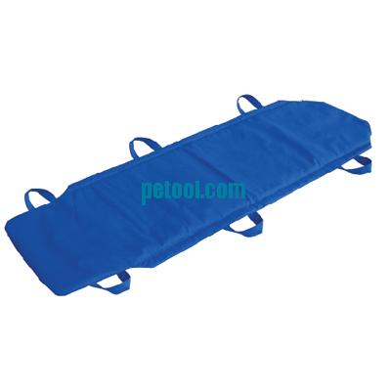
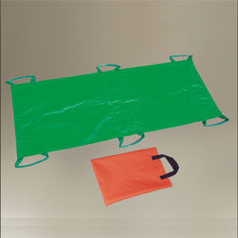
搬運毯
臺南市政府消防局

Slide 24
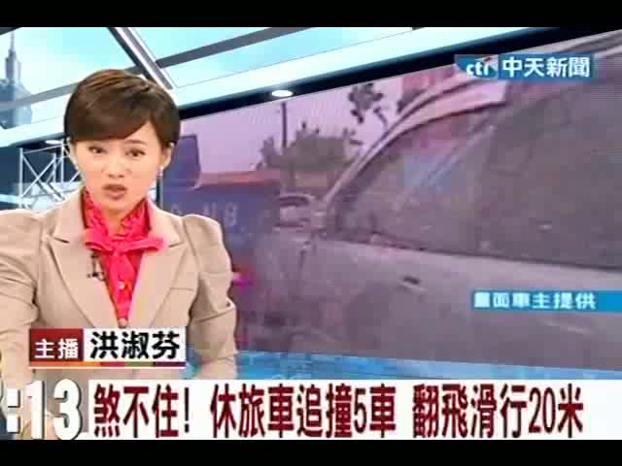
臺南市政府消防局

Slide 25
自我安全擺第一
負重靠近身體
背挺直
fire6769@gmail.com 永華專救李俊賢
臺南市政府消防局

